Slide 1

ДОКЛАД о реализации в 2019 году государственной программы Архангельской области
«Обеспечение общественного порядка, профилактика преступности, коррупции, терроризма, экстремизма и незаконного потребления наркотических средств и психотропных веществ в Архангельской области» утверждена постановлением Правительства Архангельской области от 11 октября 2013 года № 478-пп
Департамент специальных программ

Slide 2
Ответственный исполнитель государственной программы -администрация Губернатора Архангельской области
и Правительства Архангельской области.
Соисполнители:
министерство здравоохранения Архангельской области
министерство образования и науки Архангельской области
министерство строительства
и архитектуры Архангельской области
министерство культуры Архангельской области
Цель государственной программы: обеспечение правопорядка
и повышение уровня безопасности граждан на территории Архангельской области.
Департамент специальных программ

Slide 3

Подпрограмма № 1 «Профилактика незаконного потребления наркотических средств и психотропных веществ, реабилитация и ресоциализация потребителей наркотических средств и психотропных веществ»
На реализацию подпрограммы № 1 из областного бюджета в 2019 году: предусмотрено – 1 млн. 010 тыс. рублей израсходовано – 990 тыс. рублей.
Цели подпрограммы: создание условий, способствующих сдерживанию роста незаконного потребления наркотических средств и психотропных веществ; развитие на территории Архангельской области системы комплексной реабилитации и ресоциализации потребителей наркотических средств и психотропных веществ.
Департамент специальных программ

Slide 4
выездные семинары для специалистов образовательных организаций; областной конкурс социальных проектов; социологическое исследование в рамках мониторинга наркоситуации в Архангельской области; информационно-методическое обеспечение деятельности специалистов по работе с молодежью; изготовление видеороликов социальной рекламы.
Мероприятия подпрограммы
Департамент специальных программ

Slide 5
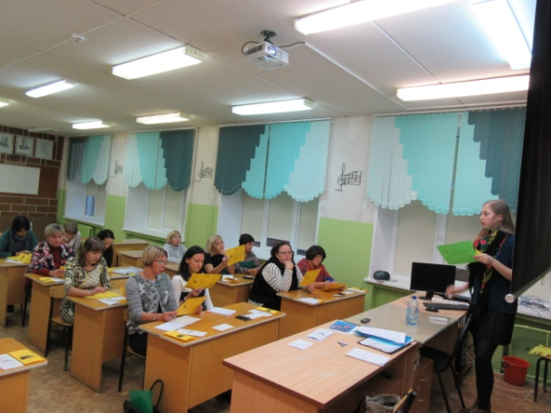
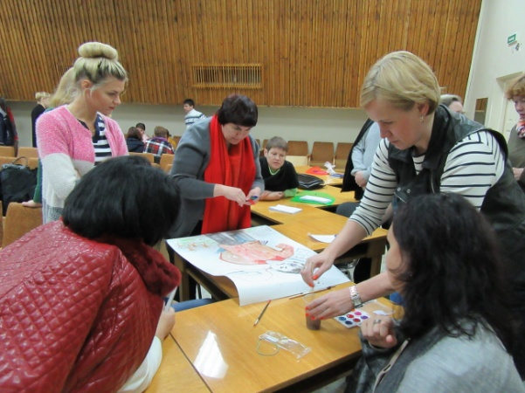
Центр психолого-медико-социального сопровождения «Надежда»
Совершены выезды в 9 муниципальных образований.
В мероприятиях приняли участие:
педагоги - 349 чел, учащиеся - 3170 чел., родители - 979 чел
Проведены консультации:
с несовершеннолетними - 26 чел., с родителями - 27 чел.,
с семьями - 28, со специалистами образования - 3.
Департамент специальных программ

Slide 6

Управлением по делам молодежи и патриотическому воспитанию администрации ГАО и ПАО проведен областной конкурс социальных проектов, направленных на профилактику незаконного потребления наркотических средств и психотропных веществ и пропаганду здорового образа жизни в молодежной среде.
финансовая поддержка:
10 проектов из
8 муниципальных образований;
приняло участие
1063 человека из числа молодежи.
Департамент специальных программ

Slide 8


Региональный общественный благотворительный фонд «Поморье без наркотиков»
Благотворительный Фонд помощи населению «Есть Решение!»
Реестр негосударственных организаций, осуществляющих комплексную реабилитацию и ресоциализацию лиц, потребляющих НС и ПВ на территории Архангельской области
В 2019 году включена новая организация:
Архангельская региональная общественная благотворительная организация «Дорога жизни»
Департамент специальных программ

Slide 9
Подпрограмма № 2 «Профилактика преступлений и иных правонарушений в Архангельской области»
На реализацию подпрограммы № 2 в 2019 году предусмотрены финансовые средства в размере
9 млн. 343,6 тыс. рублей из областного бюджета, израсходовано 9 млн. 246,1 тыс. рублей.
Цели подпрограммы: снижение уровня преступности на территории Архангельской области; развитие системы профилактики правонарушений, направленной на активизацию борьбы с преступностью.
Департамент специальных программ

Slide 10
мероприятия подпрограммы: проектирование и строительство здания специального учреждения УФМС в городе Архангельске; создание и размещение телепрограммы, освещающей деятельность правоохранительных органов
Архангельской области; организация консультационного центра для родителей и педагогов по вопросам предупреждения и преодоления проявлений отклоняющегося поведения детей и подростков.
Департамент специальных программ

Slide 11

Создано и размещено 12 выпусков
с общим объемом
эфирного времени
120 минут
Телепрограмма транслировалась
на телеканале
«Россия- 24»
Департамент специальных программ

Slide 12
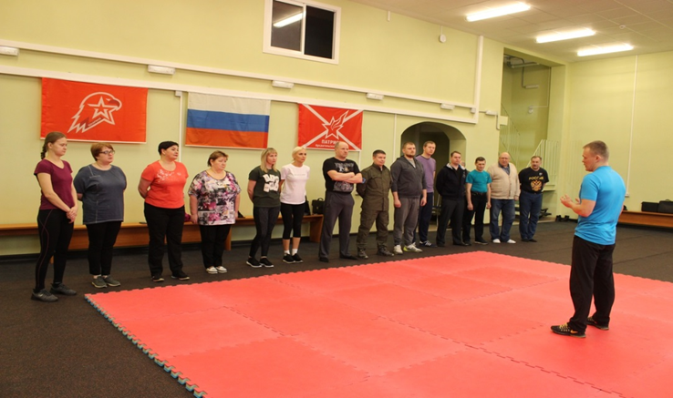
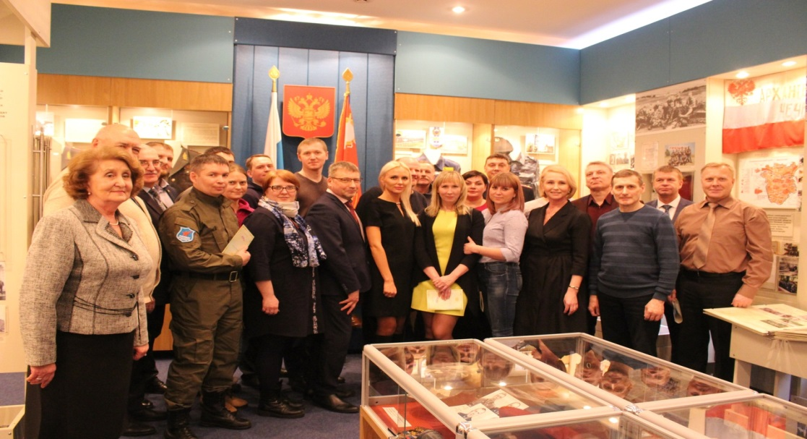
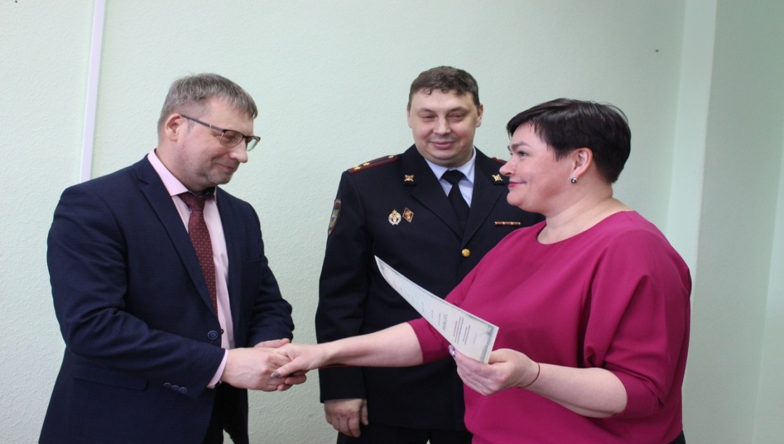

Учебный сбор муниципальных служащих, координирующих работу народных дружин, командиров (представителей) народных дружин городских округов и сельских поселений Архангельской области
Департамент специальных программ

Slide 13
Департамент специальных программ

Slide 14
Подпрограмма № 4 «Профилактика экстремизма и терроризма в Архангельской области»
На реализацию подпрограммы № 4 в 2019 году из областного бюджета предусмотрено – 38млн. 558 тыс. рублей
(28 млн. 230,6 тыс. рублей – областной бюджет;
10 млн. 327,4 тыс. рублей – бюджет муниципальных образований) израсходовано – 38 млн. 360,1 тыс. рублей.
Цели подпрограммы: реализация государственной политики по профилактике терроризма и экстремизма, укрепление межнационального согласия, достижение взаимопонимания и взаимного уважения в вопросах межэтнического и межкультурного сотрудничества.
Департамент специальных программ

Slide 15
мероприятия подпрограммы:
проведение информационно-просветительских мероприятий, направленных на профилактику экстремизма и терроризма в интернет-сообществах;
установка и обслуживание систем видеонаблюдения в образовательных организациях;
установка ограждений территории образовательных организаций.
Департамент специальных программ

Slide 16
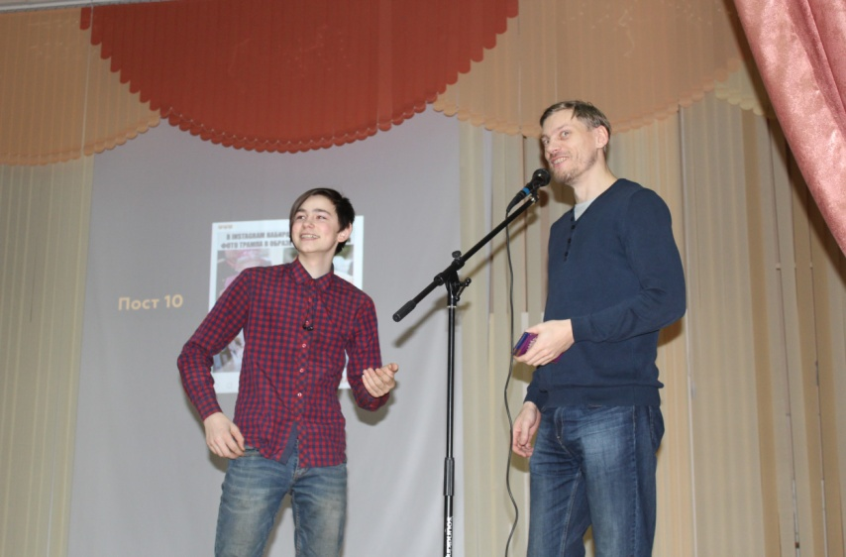
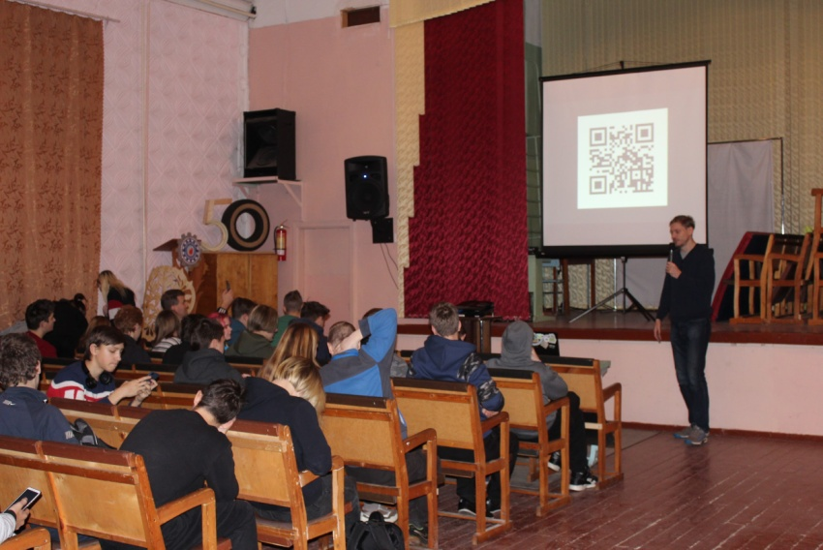
Сетевая игровая программа «Профилактика экстремизма и терроризма в интернет-сообществах».
Концепция программы:
– вводная: знакомство с понятиями экстремизма и терроризма, причинами
и последствиями широкого распространения в сети Интернет.
– игровая: студенты постарались применить полученные знания, чтобы оценить стилизованные под посты социальных сетей тексты.
– рефлексия: игротехники разобрали со студентами все тексты, а также подвели итог мероприятию, сделав главные выводы: как не стать жертвой материалов экстремистской и террористической направленности в сети «Интернет».
Департамент специальных программ

Slide 17
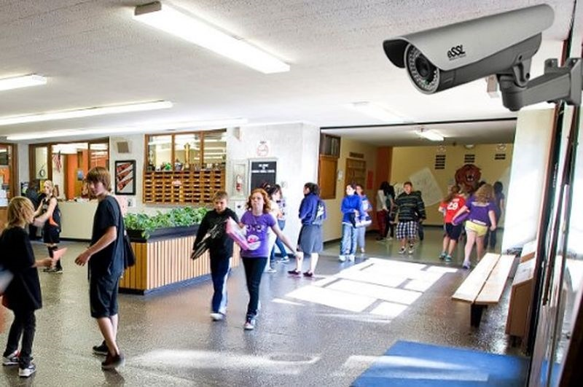
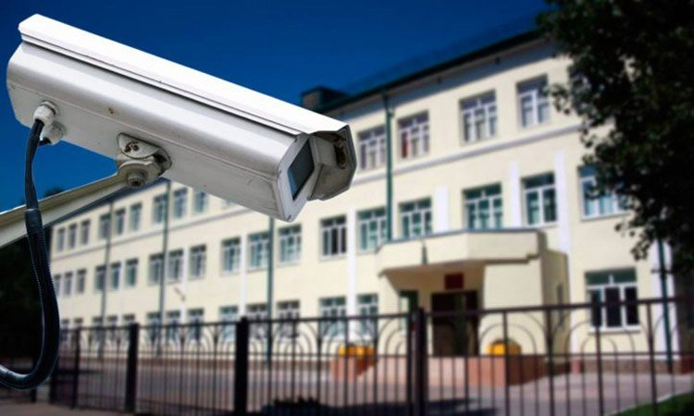
установка и обслуживание систем видеонаблюдения в образовательных организациях
выделено 14 972,3 тыс. рублей,
областной бюджет – 10930,6 тыс. рублей,
бюджеты муниципальных образований – 4 041,7 тыс. рублей.
Видеонаблюдение установлено:
в 11 государственных автономных (бюджетных) профессиональных образовательных учреждениях,
23 муниципальных бюджетных общеобразовательных учреждениях, 11 структурных подразделениях муниципальных бюджетных общеобразовательных учреждений, 3 муниципальных бюджетных дошкольных образовательных учреждениях, 1 муниципальном образовательном учреждении дополнительного образования.
Департамент специальных программ

Slide 18
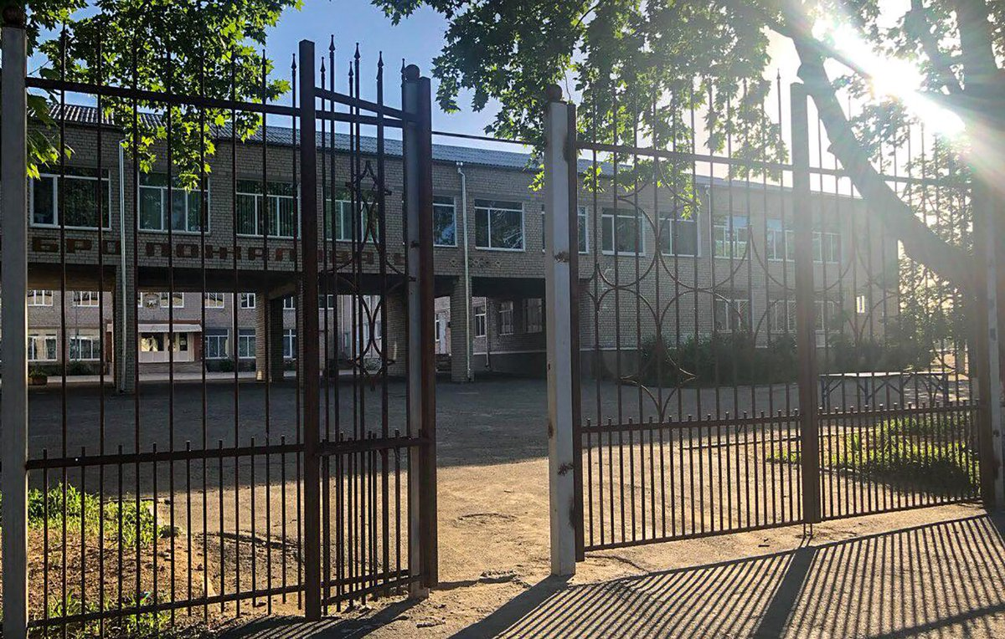
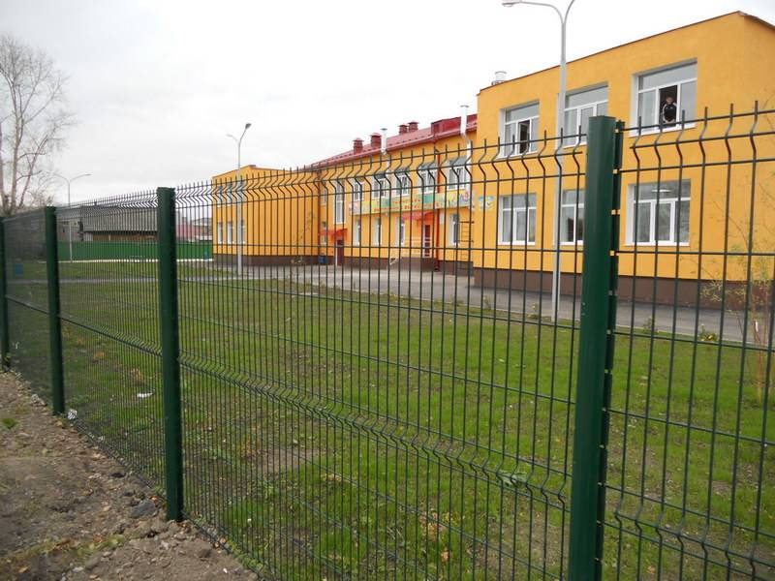
установка ограждений территории образовательных организаций
выделено 23 485,7 тыс. рублей:
областной бюджет – 17 200,0 тыс. рублей, бюджеты муниципальных образований – 6285,7 тыс. рублей.
ограждение установлено:
в 4 государственных автономных (бюджетных) профессиональных образовательных учреждениях, 15 муниципальных бюджетных общеобразовательных учреждениях,
3 муниципальных бюджетных дошкольных образовательных учреждениях,
2 муниципальных образовательных учреждениях дополнительного образования.
Департамент специальных программ

Slide 19
Подпрограмма № 5 «Противодействие коррупции в Архангельской области»
Цели подпрограммы: искоренение причин и условий, порождающих коррупцию в обществе, и формирование антикоррупционного общественного сознания и нетерпимости по отношению к коррупции.
Департамент специальных программ

Slide 20
мероприятия подпрограммы:
разработка и размещение социальной рекламы, направленной на создание в обществе нетерпимости к коррупционному поведению;
проведение научно-практических конференций, обучающих семинаров, круглых столов по вопросам противодействия коррупции;
проведение творческого конкурса среди молодежи «Коррупция глазами молодежи»;
организация и проведение опросов общественного мнения и фокус-групп в муниципальных образованиях
для оценки уровня коррупции;
организация и проведение обучения по вопросам антикоррупционной тематики.
Департамент специальных программ

Slide 21
Привлечены к дисциплинарной ответственности
Департамент специальных программ

Slide 22
Результаты социологического исследования
Департамент специальных программ

Slide 23
Сведения о достижении целевых показателей государственной программы
Наименование целевого показателя | Заначение целевых показателей
 | плановое на отчетный год | фактическое за отчетный год | Степень достижения показателя, % | плановое на текущий год
1. Доля больных наркоманией, прошедших лечение и реабилитацию % | 15,5 | 15,23 | 98,25 | 15,5
2. Количество зарегистрированных преступлений, единиц | 20300,00 | 19150 | 106,00 | 20200,00
3. Доля зарегистрированных преступлений террористического и экстремистского характера % | 0,10 | 0,08 | 125,00 | 0,10
4. Доля лиц в возрасте от 7 до 30 лет, вовлеченных в профилактические антинаркотические мероприятия % | 52,00 | 54,5 | 104,80 | 55,00
5. Обучение сотрудников сферы образования, сотрудников по работе с молодежью, сферы социальной защиты населения и сотрудников правоохранительных органов (ежегодно), человек | 370,00 | 392,00 | 106,00 | 380,00
6. Доля больных наркоманией, прошедших лечение и реабилитацию, длительность ремиссии у которых составляет свыше 2 лет, к числу прошедших лечение, % | 15,5 | 15,23 | 98,25 | 15,5
7. Количество зарегистрированных преступлений против личности (убийства, умышленные причинения тяжкого вреда здоровью, изнасилования), единиц | 480,00 | 356,00 | 134,83 | 480,00
8. Количество зарегистрированных преступлений имущественного характера (кражи, грабежи, разбои), единиц | 11840,00 | 7819,00 | 146,44 | 11830,00
9.. Количество созданных телепрограмм (ежегодно), единиц | 6,00 | 12,00 | в 2 раза | 6,00

Slide 24
Сведения о достижении целевых показателей государственной программы
Наименование целевого показателя | Заначение целевых показателей
 | плановое на отчетный год | фактическое за отчетный год | Степень достижения показателя, % | плановое на текущий год
10. Доля зарегистрированных преступлений террористического и экстремистского характера, процентов | 0,10 | 0,08 | 125,00 | 0,10
11. Число сотрудников администраций муниципальных образований и других лиц, принявших участие в методических мероприятиях по проблемам противодействия терроризму и экстремизму (ежегодно), человек | 28,00 | 27,00 | 96,42 | 30,00
12. Количество образовательных организаций, на которых повышен уровень антитеррористической защищенности (ежегодно), единиц | 38,00 | 38,00 | 100,00 | 5,00
13. Количество информационных материалов антикоррупционной направленности, размещенных в средствах массовой информации за счет средств областного бюджета (ежегодно), единиц | 100,00 | 246,00 | в 2,5 раза | 100,00
14. Количество мероприятий по вопросам противодействия коррупции (ежегодно), единиц | 3,00 | 27,00 | в 9 раз | 3,00
15. Количество участников областного конкурса студенческих и школьных работ по антикоррупционному анализу законодательства (ежегодно), человек | 100,00 | 235,00 | в 2,3 раза | 100,00
16. Количество руководителей и специалистов органов управления образования муниципальных образований Архангельской области, руководителей и педагогических работников образовательных организаций, прошедших обучение по реализации мероприятий антикоррупционного просвещения (ежегодно), человек | 250,00 | 211,00 | 84,40 | 250,00
17. Количество уникальных посетителей сайта «Противодействие коррупции в Архангельской области», человек | 1450,00 | 4500,00 | в 3 раза | 1500,00
18. Количество ГГС, муниципальных служащих и работников бюджетной сферы, прошедших обучение на семинарах или курсах по антикоррупционной тематике (ежегодно), человек | 250,00 | 539,00 | в 2 раза | 250,00

Slide 25
Итоги реализации государственной программы в 2019 году
Показатели | Примечание
1. Выполнение мероприятий государственной программы | Из 12 финансируемых мероприятий государственной программы, реализуемых в 2019 году: 11 - выполнены в запланированном объеме 1 – не выполнено
2. Достижение целевых показателей | Из 18-ти целевых показателей в отчетном периоде: 15 показателей достигнуты на 100 и более процентов; 2 показателя на 98,25 процента; - 1 показатель на 96,4 процента.
Планируемый объем финансирования – 48 млн. 911,6 тыс. Объем финансирования выполнен на – 48 млн. 596,2 тыс.
Значение интегрального показателя оценки эффективности |  | 74,6 баллов Уровень эффективности реализации государственной программы – удовлетворительная
Департамент специальных программ

Slide 26
ДОКЛАД о реализации в 2019 году государственной программы Архангельской области
«Обеспечение общественного порядка, профилактика преступности, коррупции, терроризма, экстремизма и незаконного потребления наркотических средств и психотропных веществ в Архангельской области утверждена постановлением Правительства Архангельской области от 11 октября 2013 года № 478-пп
Департамент специальных программ

